Slide 1
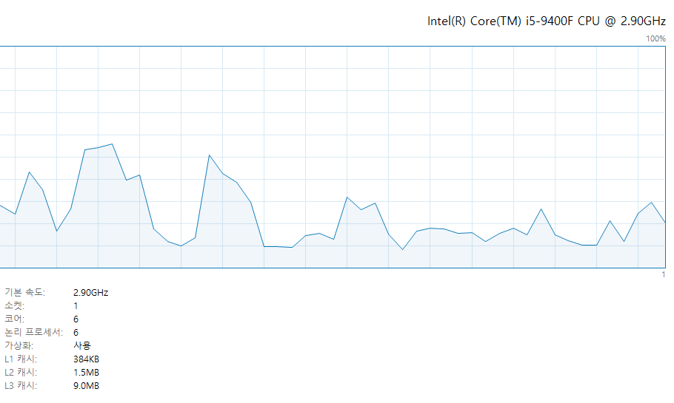
CPU의 종류
Intel(R) Core™ i5-9400F
코어 개수 : 6개
클럭 속도 : 2.9GHz

Slide 2
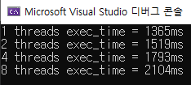
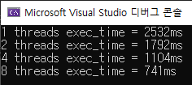
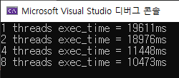

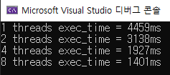
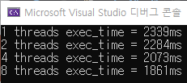
실행속도 비교표
성긴 동기화
게으른 동기화
게으른 동기화 shared_ptr
세밀한 동기화
낙천적 동기화
비멈춤 동기화

Slide 3

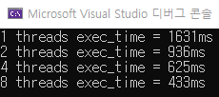


성능 향상이 안되는 원인 분석
논리 프로세서 개수, 하이퍼 쓰레딩 유무에 따라
성능 차이 발생
Intel(R) Core™ i5-9600KF
Intel(R) Core™ i5-9400F
AMD Ryzen 5 3600X
Intel(R) Core™ i7-9750H
코어 개수 : 6개
코어 개수 : 6개
코어 개수 : 6개
코어 개수 : 6개
논리 프로세서 개수 : 6개
논리 프로세서 개수 : 6개
논리 프로세서 개수 : 12개
논리 프로세서 개수 : 12개
클럭 속도 : 3.7GHz
클럭 속도 : 2.9GHz
클럭 속도 : 3.79GHz
클럭 속도 : 2.59GHz
하이퍼 쓰레딩 : NO
하이퍼 쓰레딩 : NO
하이퍼 쓰레딩 : YES
하이퍼 쓰레딩 : YES

